Slide 1

財經新聞判讀術
7月升息？華許拒絕透露
從Fed主席談話與就業數據拆解利率走向
判讀美元、美債、美股的連動反應
案例來源：工商時報 A1 要聞 2026.07.02 ｜ 分享人：熊誠毅
◈ 用專業守護家族價值・以誠意延續財富生命 ◈

Slide 2
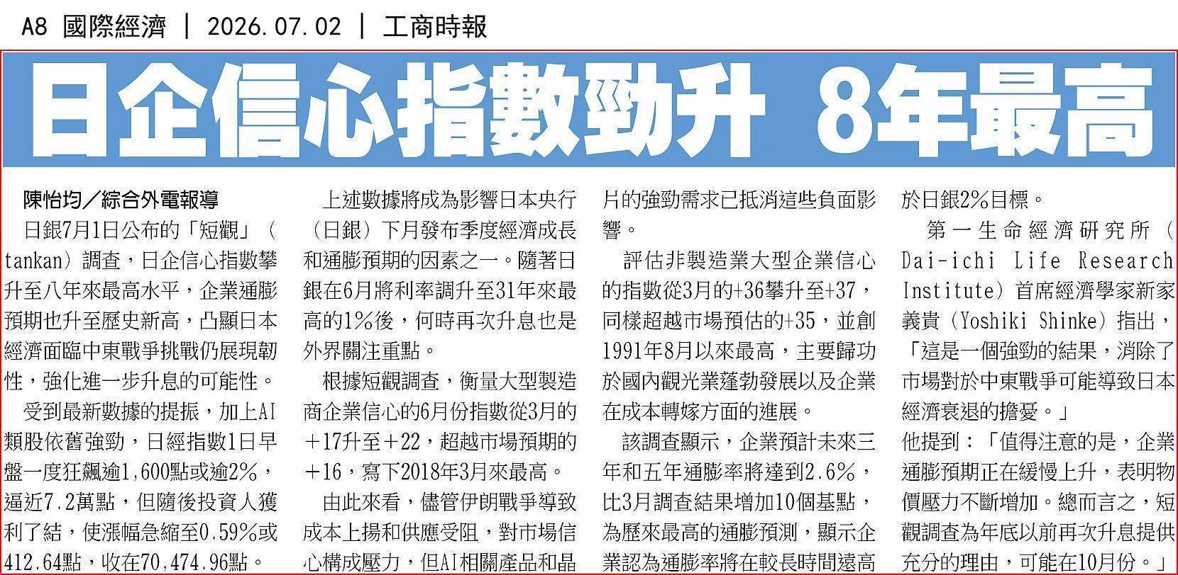
熊誠毅 ｜ 誠毅傳承
教學案例：新聞剪報
Step 0．先讀懂原始新聞
熊誠毅｜誠毅傳承
工商時報 A1 要聞 2026.07.02

Slide 3
SECTION 01
三層拆解法
事實與解讀 → 因果鏈 → 三大市場連動判斷
①
②
③
事實 vs 解讀
找出因果鏈
三大市場連動
先分清客觀數字
與專家推測
誰是原因、
誰是結果
匯率、債市、
股市如何互相影響

Slide 4
熊誠毅 ｜ 誠毅傳承
第一層：事實 vs 解讀
第一層｜先分開「事實」與「解讀」
客觀事實（已發生）
專家推測／解讀
• Fed主席華許拒絕透露7月是否升息，重申致力將通膨壓回2%
• 6月ADP小非農增9.8萬人，低於5月12.2萬與預期11萬
• 6月勞工年薪成長維持年增4.4%
• 美企6月裁員降至4萬5,849人，創去年12月來最低
• 就業成長幾乎全來自服務業，教育與醫療增4.8萬最多
• 華許主張Fed「不再提供前瞻指引」，自行掌握政策方向
• 認為近期通膨風險已下降，對AI引發的通膨壓力持謹慎態度
• 分析師解讀：就業增長正在放緩，但尚未失速
熊誠毅｜誠毅傳承
判讀重點：只根據事實下判斷，解讀僅作參考權重

Slide 5
熊誠毅 ｜ 誠毅傳承
第二層：找出因果鏈
第二層｜找出因果鏈（誰影響誰）
根源：Fed拒絕前瞻指引 + 通膨風險下降 → 利率路徑不確定
1
華許拒絕前瞻指引，7月升息與否留懸念
▾
小非農就業增幅低於預期，就業放緩
2
▾
但裁員數創低、通膨風險下降
3
▾
市場對7月例會利率決策不確定性升高
4
▾
『美元鷹派』與降息預期在市場拉扯
5
▾
利率路徑牽動美元、美債、美股三市場
6
熊誠毅｜誠毅傳承
判讀重點：先找根本驅動因子，通常是利率差／政策差／通膨差

Slide 6
熊誠毅 ｜ 誠毅傳承
第三層：三大市場連動判斷
第三層｜三大市場的連動判斷
$
¥
▲
美 債
美 元
美 股
判斷邏輯
判斷邏輯
判斷邏輯
利率預期、
殖利率走向
利差、
Fed政策方向
利率成本、
AI資本支出
案例啟示
案例啟示
案例啟示
升息與否未明，
殖利率隨數據
與談話劇烈擺盪
鷹派立場撐美元，
但就業放緩
削弱升息底氣
利率不確定壓抑
估值，AI資本
支出仍是支撐
熊誠毅｜誠毅傳承
缺乏前瞻指引時，市場對每一筆數據都會過度反應

Slide 7
熊誠毅 ｜ 誠毅傳承
判斷流程 Checklist
判斷流程（Checklist）
1
辨真假、輕重
這是「已發生的事實」還是「市場預期」？
2
找根本驅動因子
通常是利率差、政策差、通膨差，而非表面現象
3
問是否可被驗證
找出後續可觀察、可驗證的關鍵事件或數據
4
反推受害／受益方
哪些產業、族群、部位會直接受影響，值得留意
5
交叉驗證
結論須有至少兩個獨立來源或數據支持，避免過度解讀
熊誠毅｜誠毅傳承
先事實、再因果、後連動——避免被單一標題牽著走

Slide 8
SECTION 02
結語：沒有指引，數據就是一切
當央行刻意不給方向，市場就會把每一份就業、通膨數據無限放大。判讀重點不是猜華許怎麼想，而是追蹤可驗證的數據軌跡：就業放緩＋通膨降溫，方向偏向按兵不動，但波動會加大。
◈ 用專業守護家族價值・以誠意延續財富生命 ◈

